Slide 1
EDI TESTBED-ADAPTERA APARATŪRAS IZSTRĀDE UN PIELIETOJUMS
Didzis Lapsa, Arnis Salms

Slide 2
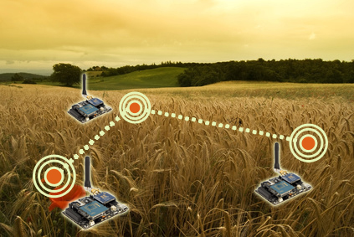
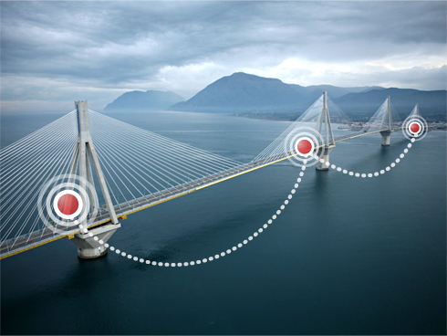
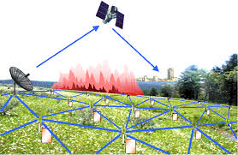
Bezvadu sensoru tīkls

Slide 3
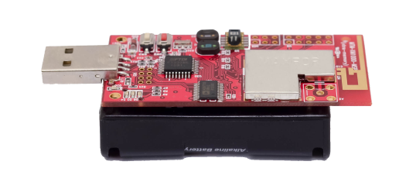
Sensoru mezglu tīkla arhitektūra

Slide 4
BST izstrādes problēmas
Sensora mezgla:
Jaudas patēriņš
Lokalizācija
Laika sinhronizācija
Uzticamība
Speciāla OS
Izturība
Izmēri
Cena
Bezvadu tīkla:
Topoloģija
Komunikāciju protokoli
Kļūdas
Privātums un drošums

Slide 5
Biežākie risinājumi
BST mezgli
Savienojumi ar vadiem
Gala lietotājs
?
Gala lietotājs piekļūst mezgliem izmantojot internetu.
Tīkla mezgli izmanto gan bezvadu, gan vadu komunikāciju
Ir vajadzīgs labs risinājums, lai novērtētu šādu sensoru tīklu.

Slide 6
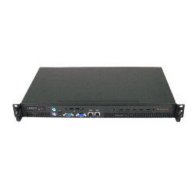
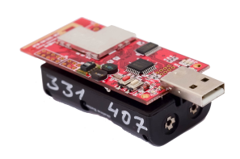
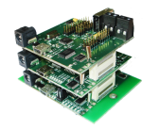
EDI testgultnes arhitektūra
Tika izstrādātu universāla Testgultnes sistēma
Eth+PoE

Slide 7
Testgultnes arhitektūra
Tika izstrādātu universāla Testgultnes sistēma
Globālais tīkls
Lokālais tīkls
Eth+PoE

Slide 8
Testgultnes arhitektūra
Serveris – komunikācija, drošība, lietotāju pārvaldība
Eth+PoE

Slide 9
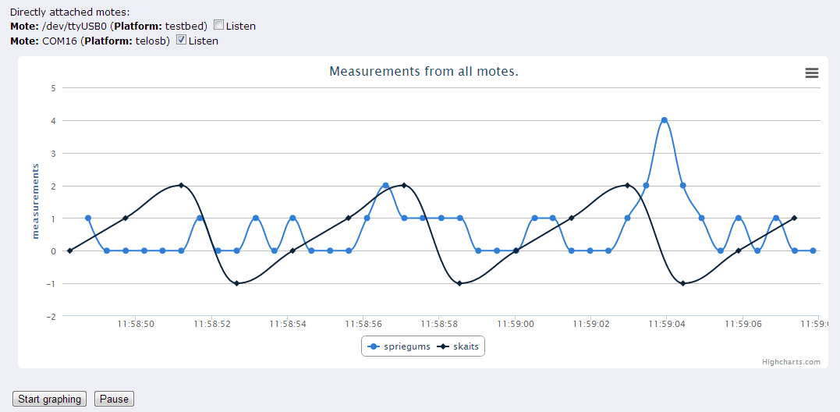
Testgultnes arhitektūra
Eth+PoE

Slide 10
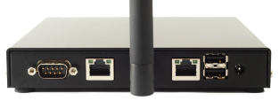
Testgultnes arhitektūra
Maršrutētājs – lokalizācija, strāvas apgāde, TA pārprogrammēšana
Eth+PoE

Slide 11
Testgultnes arhitektūra
Testgultnes adapteris
Eth+PoE

Slide 12
Testgultnes adapteris
Ļauj pārprogrammēt moti
Ļauj atkļūdot moti
Mēra strāvas patēriņu
Komunicē ar maršrutētāju un moti
Ir iekšējā atmiņa testa datiem

Slide 13
Testgultnes adapteris

Slide 14
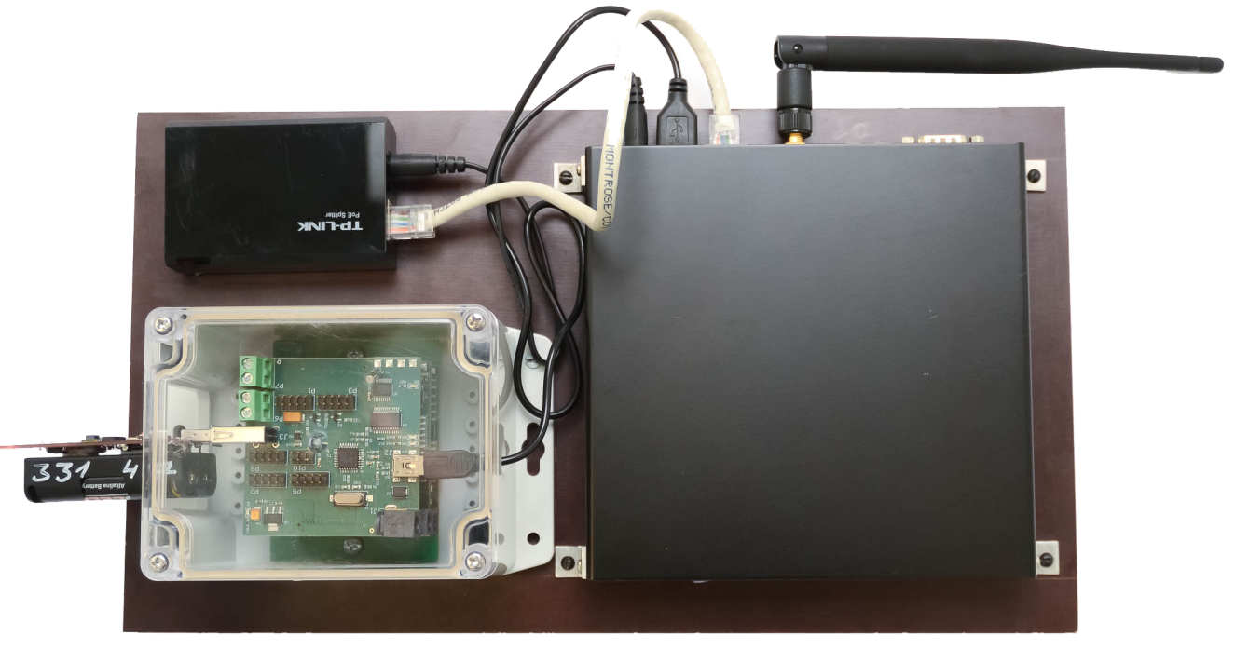
Kopsavilkums
TG izstrāde
TG testēšana un kalibrācija
BST izstrādes atbalsts
Programmatūras risinājumi
Aparatūras risinājumi
Testēšana

Slide 15
Paldies par uzmanību!
Jautājumi?

